Slide 1
Sistemas de Arquivos
Capítulo 4
Objetivo
Compreender como são gerenciados pelo Sistema Operacional os arquivos: o modo como são estruturados, nomeados, acessados, utilizados, implementados e protegidos.

Slide 2
Sistemas de Arquivos
Capítulo 4
Índice
4.1 Arquivos – como são usados e propriedades
4.2 Diretórios – como são usados e propriedades
4.3 Implementação do sistema de arquivos
4.4 Gerenciamento e otimização dos sistemas de arquivo
4.5 Exemplos de sistemas de arquivos

Slide 3
Armazenamento da Informação a Longo Prazo
Deve ser possível armazenar uma quantidade muito grande de informação (mais que a capacidade da memória);
A informação deve sobreviver ao término do processo que a usa;
Múltiplos processos devem ser capazes de acessar a informação concorrentemente (informação que independe de processo);
Resultado => Arquivo
Analisemos de início do ponto de vista do usuário
PG 158

Slide 4
Nomeação de Arquivos (1)
Arquivo: mecanismo de abstração para associar informações armazenadas. Permite isolar o usuário dos detalhes sobre como e onde está a informação e como discos funcionam. O modo como são gerenciados e nomeados varia em cada sistema.
Nomeação: Há regras para dar nomes,ex: maiusc/minusc. A extensão do arquivo indica algo sobre o arquivo.
O UNIX não impõe condições sobre extensão, embora alguns aplicativos exijam extensão específica (Ex: compilador C).
O Windows atribui significado a extensões e associa programa que tratará o arquivo com aquela extensão
(parece friendly).
PG 159

Slide 5
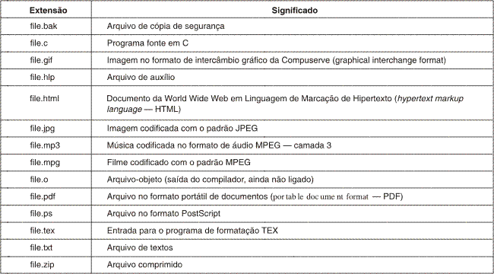
Nomeação de Arquivos (2)
Extensões típicas de arquivos
Unix: Nomes servem mais para lembrar o usuário do que fornecer informações para o SO
PG 160

Slide 6
Tipos de Arquivos (1)
Arquivos regulares: contém informação do usuário.
Em geral são seqüência de bytes (Unix e Windows – Não se importam com o conteúdo, a apl que manipula). Tipos:
ASCII – constituídos de linha de texto – editados e impressos tal como são;
Binários – estrutura interna conhecida pelos programas que o usam. Todo SO deve ser capaz de reconhecer pelo menos um tipo de arquivo binário: o seu próprio executável.
Diretórios: arquivos do sistema - mantém a estrutura do sistema de arquivo
PG 161

Slide 7
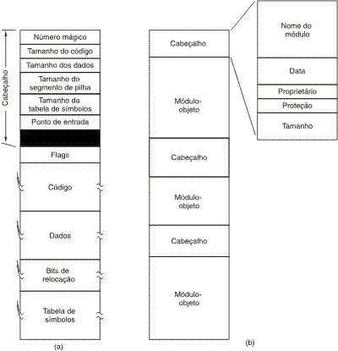
Tipos de Arquivos (2)
Identifica arquivo como executável
Tamanho das partes
Endereço de onde deve iniciar
Carregados na memória
Usada para depuração
Um arquivo executável – binário do Unix
Um repositório (archive) – binário do Unix – coleção de procedimentos de biblioteca compilados, mas não ligados
PG 162

Slide 8
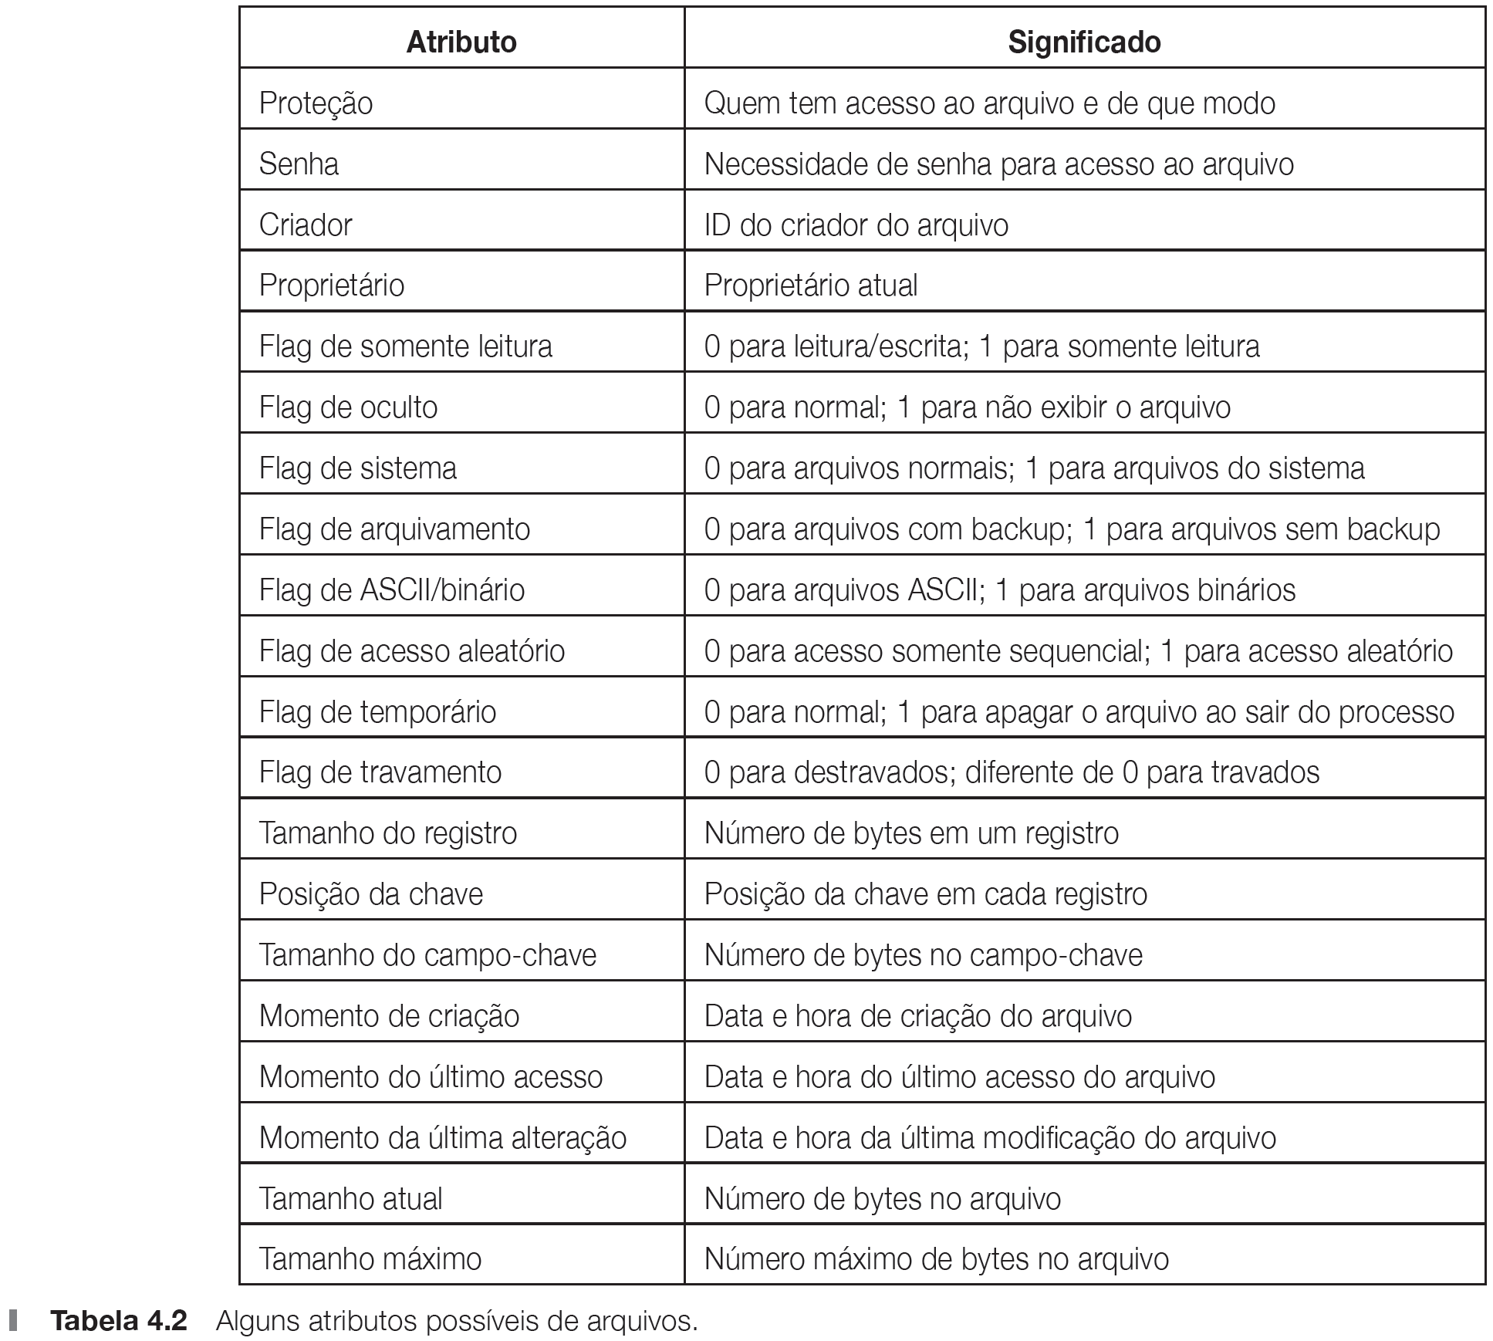
Atributos de Arquivos
Atributos: informações associadas ao arquivo.
Possíveis atributos de arquivos manipulados pelos SOs:
Para proteção do arquivo
Controlam características específicas
Arquivos consultados com chave
Vários fins, ex: compilação
PG 163

Slide 9
Operações com Arquivos
Chamadas de Sistema relacionadas a arquivos:
Create
Delete
Open
Close
Read
Write
Append
Seek
Get attributes
Set Attributes
Rename
Acesso sequencial: lê todos os bytes/registros desde o início
Acesso aleatório: bytes/registros lidos em qualquer ordem
Hoje todos os arquivos são criados como de acesso aleatório
PG 164

Slide 10
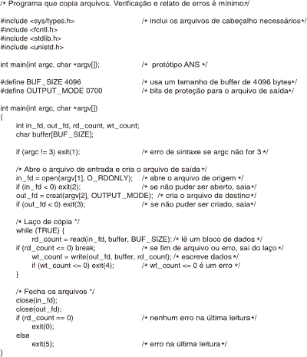
Exemplo de um Programa com Chamadas de Sistema para Arquivos
Programa ativado pela linha de comando:
$copyfile abc xyz
argv[0] argv[1] argv[2]
Obs: exit(num) – retorna num ao processo pai do processo que chamou.
PG 165

Slide 11
Diretórios
Existem para controlar os arquivos e em muitos sistemas eles também são um arquivo.
Veremos a organização, propriedade e operações:
Diretório de um único nível
Diretórios Hierárquicos
Nomes de Caminhos
Operações com diretórios
PG 166

Slide 12
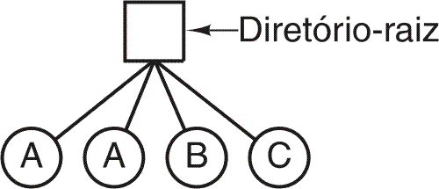
Sistemas de Diretório em Nível Único
Um sistema de diretório de nível único
(para tornar projeto de software simples )
contém 4 arquivos com 3 proprietários diferentes: A, B, e C (são mostrados os proprietários e não os nomes dos arquivos).
Desvantagem para sistemas multiusuários – nomes iguais.
Em que cenário seria útil?
PG 166

Slide 13
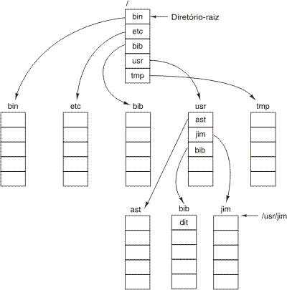
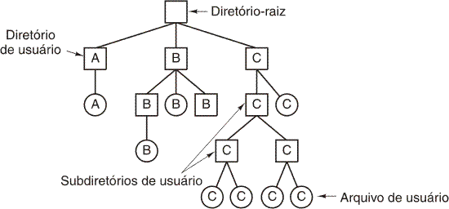
Sistemas de Diretórios Hierárquicos
Uma árvore de diretórios UNIX
Um sistema de diretório hierárquico:
Um mesmo usuário pode agrupar seus arquivos segundo uma lógica própria, criar número arbitrário de subdiretórios
PG 167

Slide 14
Nomes de Caminhos
Para especificar nome dos arquivos:
Nome de caminho absoluto: iniciam na raíz e são únicos; Ex: /usr/ast/caixapostal
Nome de caminho relativo: junto com o conceito de diretório de trabalho. Se o diretório de trabalho for /usr/ast, especificar apenas o nome do arquivo caixapostal é igual a especificar o caminho absoluto: /usr/ast/caixapostal.
A referência ´.´ significa diretório atual;
A referência ´..´ significa diretório pai.
Obs: No Windows o separador é \. Para verificar caminhos default onde Windows busca arquivos: echo %PATH%
No shell bash do Linux é echo $PATH
PG 167

Slide 15
Operações com Diretórios
Chamadas de Sistema Unix:
Create
Delete
Opendir – abre dir antes de ler arqs. que ele contém
Closedir
Readdir – retorna próxima entrada
Rename
Link – ligação permite um arq aparecer em mais de um diretório (para compartilhamento). Ex: ln /usr/jim/oldfile newlink ln: cria ligação entre oldfile e newlink (Hard Link).
Unlink
PG 168

Slide 16
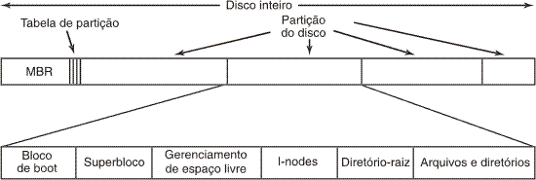
Implementação do Sistema de Arquivos
PG 169
Um possível layout de sistema de arquivo
Inicialização: a BIOS -> lê e executa MBR (Master Boot Record) -> Localiza Partição Ativa e lê seu primeiro bloco: Bloco de boot -> instruções para carregar SO da partição.
SuperBloco: Informações sobre a partição como: tipo de sistema de arquivo, núm de blocos no sist de arq e info administrativa
Gerenciamento do Espaço Livre: Mapa de bits ou lista de ponteiros

Slide 17
Esquema do Sistema de Arquivos
PG 169
Um possível layout de sistema de arquivo
i-nodes: Arranjo de estrutura de dados, empregado nos UNIXs, um por arquivo, com atributos e apontadores para os blocos que compõem o arquivo.
Diretório Raíz: topo da árvore do sistema de arquivos.
Arquivos e Diretórios: o restante do disco.

Slide 18
Implementação de Arquivos (1)
Quais blocos de disco estão relacionados a quais arquivos?
Esquema mais simples: alocação contígua – Exemplo:
Alocação contígua do espaço em disco para 7 arquivos.
Vantagem: simples de implementar – saber bloco inicial e quantos blocos ocupa - rápido acesso ao arquivo pois os blocos que o compõem estão em sequência.
Algum problema?
PG 170

Slide 19
Implementação de Arquivos (2)
Problema: com o tempo acontece a fragmentação do disco – mesmo havendo espaço um arquivo pode não caber sequencialmente numa lacuna. E arquivos que crescem depois de criados, quanto reservar?
Consegue imaginar algum cenário em que esta alocação é útil?
Estado do disco depois dos arquivos D e F terem sido removidos
PG 170

Slide 20
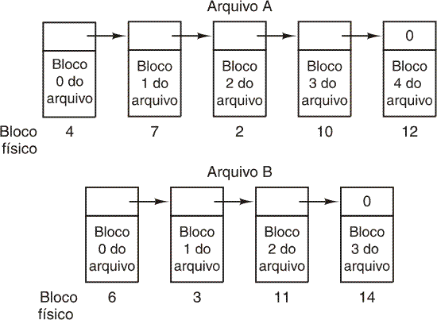
Implementação de Arquivos (3)
Segundo Método: Armazenamento de um arquivo como uma lista encadeada de blocos de disco Obs: O ponteiro também ocupa blocos.
Algum problema?
PG 171

Slide 21
Implementação de Arquivos (4)
Vantagem: Não há fragmentação; as lacunas podem ser aproveitadas como blocos livres. Informação sobre o arquivo é apenas apontador para o primeiro bloco.
Desvantagem: para ler bloco n, é preciso ler os n-1 anteriores, ruim para acesso aleatório.
Idéia: Colocar os ponteiros de cada bloco de disco em uma tabela na memória.
PG 171

Slide 22
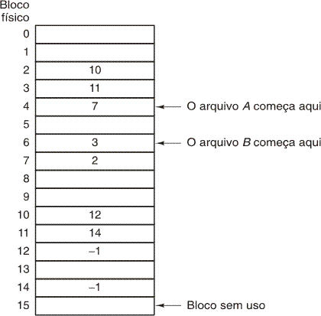
Implementação de Arquivos (5)
FAT – File Allocation Table
Usado pelas primeiras versões do Windows (até XP)
Arquivo A usa os blocos 4,7,2,10,12 e arquivo B usa os blocos 6,3,11,14.
Ainda é necessário seguir a sequencia, porém está em memória.
Algum problema?
Alocação por lista encadeada usando uma tabela de alocação de arquivos na memória principal
PG 172

Slide 23
Implementação de Arquivos (6)
Problema da FAT: tabela proporcional ao tamanho do disco, em memória o tempo todo
Se disco de 200GB, com blocos de 1KB,
200 milhões de entradas.
Cada entrada ocupando 3 bytes => tabela necessita 600MB
PG 172

Slide 24
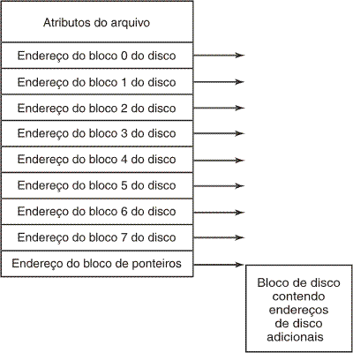
Implementação de Arquivos (7)
Alternativa => i-node: uma estrutura de dados associada a cada arquivo relacionando atributos e os endereços dos blocos do arquivo. Só está na memória quando o arquivo está aberto.
Se i-node ocupa n
bytes, e é possível
abrir simultaneamente
k arquivos, o gasto
de memória
será nk. (muito
menor que a FAT)
Para arquivos muito grandes.
Um exemplo de i-node
PG 172

Slide 25
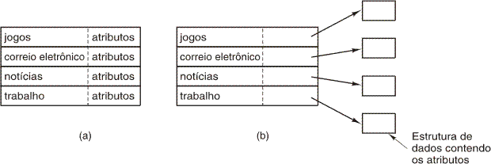
Implementação de Diretórios (1)
Diretório deve mapear nome dos arquivos e onde achá-los:
(a) Um diretório simples (Windows) - entradas de tamanho fixo, contendo nome, atributos e indicação de onde os blocos estão no disco.
(b) Diretório no qual cada entrada se refere a um i-node (Unix)
Qual deve ser o tamanho reservado ao nome? 255 chars? fixo? A maioria dos nomes de arqs tem tamanho menor...
PG 173

Slide 26
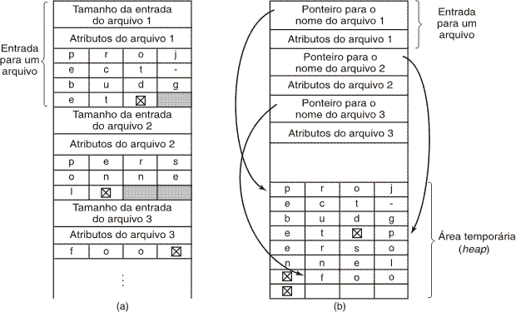
Implementação de Diretórios (2)
PG 174
Duas formas de tratar nomes longos de arquivos em um diretório
(a) Em linha. Quando deleta arquivo cria fragmentação
(b) Em uma área temporária de alocação dinâmica (heap). Resolve fragmentação, gerenciar a heap
Em ambos os casos a busca é linear. Usar hash para agilizar a busca

Slide 27
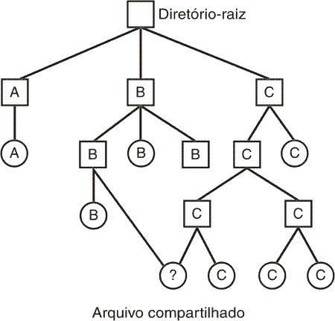
Arquivos Compartilhados (1)
Sistema de arquivo contendo um arquivo (do User C) compartilhado (com User B)
Com esta ligação, o Sistema de arquivo não é mais uma árvore, mas um grafo acíclico orientado.
PG 175

Slide 28
Arquivos Compartilhados (2)
Hard Link: Nomes diferentes para o mesmo arquivo (Aponta para mesmo i-node que registra todas as mudanças). Ao remover um link o arquivo permanece enquanto houver um nome para ele.
(a) Situação antes da ligação
(b) Depois de a ligação ser criada
(c) Depois de o proprietário original remover o arquivo
C ainda paga a conta... Problema do hard link
PG 175

Slide 29
Arquivos Compartilhados (3)
Soft Link: ln -s source_file myfile
Tipo especial de arquivo que contém o nome do caminho para o outro arquivo original. Ao remover o original o link fica inutilizável.
Links simbólicos permitem criar ligações para diretórios ou para arquivos em computadores remotos (NFS), o que não e possível com os hard links.

Slide 30
Sistema de Arquivos Virtuais (1)
Windows identifica diferentes sistemas de arquivos com letras: C: (NTFS), D: (FAT32), E: (CD_ROM) sem tentar unificar sistemas heterogêneos.
UNIX modernos tentam integrar os diferentes sistemas de arquivos em uma única estrutura, montando tudo sob a arvore de diretórios. (É possível ter uma partição com sistema ext2 na raíz, uma partição com ext3 em /usr, etc.)
VFS (Virtual File System) conceito usado nos sistemas Unix, integra diferentes sistemas de arquivo em uma estrutura ordenada.
PG 178

Slide 31
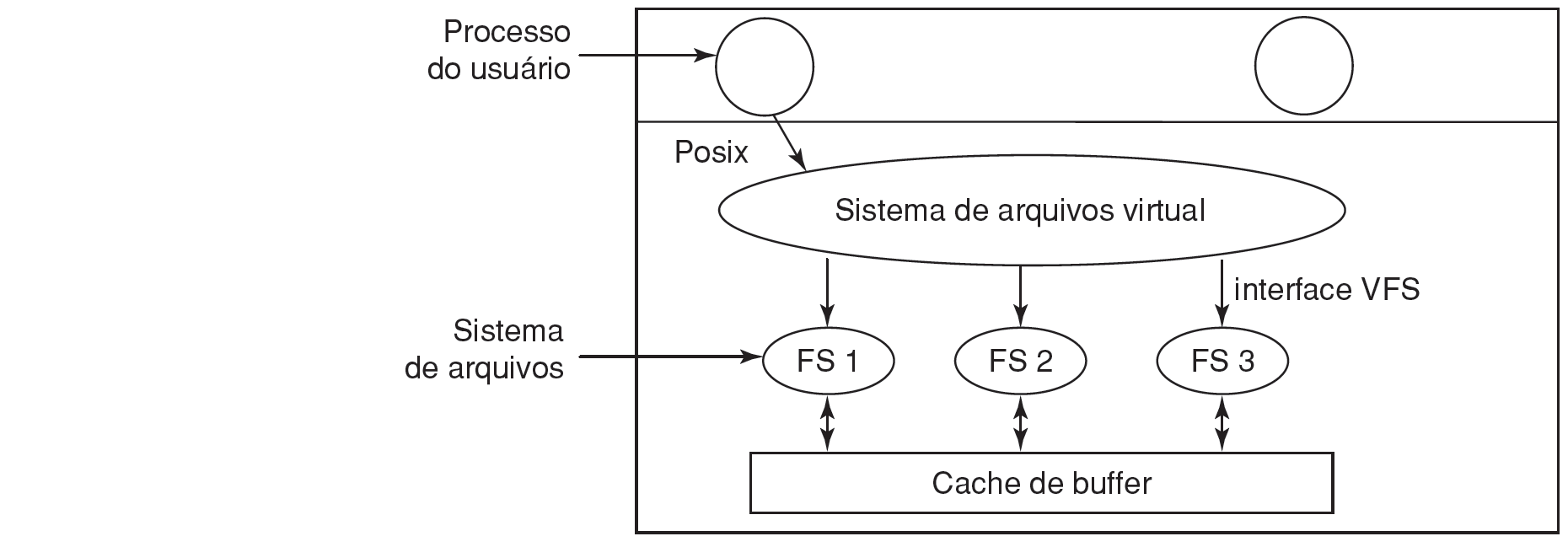
Sistema de Arquivos Virtuais
Motivação principal para VFS: suportar sistemas de arquivos remotos – NFS ( Network File System).
A parte comum aos sistemas é colocada na camada superior, a parte específica na camada inferior. Chamada POSIX é passada ao VFS que chama a função equivalente no FS específico.

Slide 32
Gerenciamento do Espaço em Disco
A maioria dos sistemas quebra o arquivo em blocos de tamanho fixo que não precisam ser adjacentes.
Qual o tamanho ideal do bloco?
Se pequeno => muitos blocos para formar o arquivo: demora na busca;
Se grande => desperdício quando arquivo é pequeno.
Como dimensionar o tamanho do bloco?
Uma boa escolha, requer informação sobre a distribuição do tamanho do arquivo. Pesquisa feita em uma grande universidade (Univers.Vrije) e em um servidor Web comercial, levantou porcentual de arquivos menores do que um determinado tamanho (em bytes).
PG 180

Slide 33
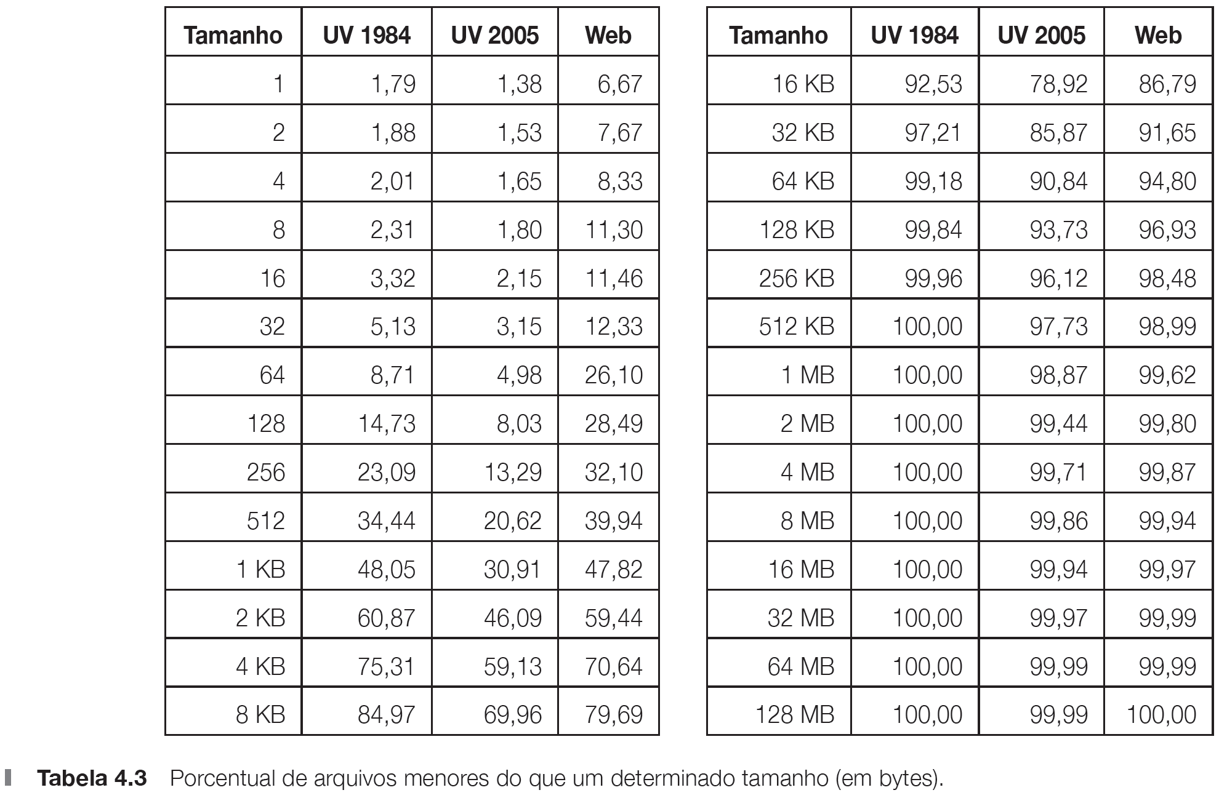
Tamanho do Bloco (1)
Ex: Em 2005 na UV 59,13% dos arquivos tinham 4KB ou menos. Se o bloco for de 4KB, 60-70% dos arqs. caberiam em um só bloco.
PG 181

Slide 34
Tamanho do Bloco (2)
Considere um disco de 1MB por trilha,
tempo de rotação de 8,33ms e
tempo médio de busca de 5ms.
Tempo para ler um bloco de k bytes é a soma de:
Posicionamento da cabeça de leitura: 5ms;
Atraso rotacional: 4,165ms;
Tempo de transferência: (k/1000000)*8,33ms.
Tempo para ler um bloco:
5+4,165+(k/1000000)*8,33ms.
PG 181

Slide 35
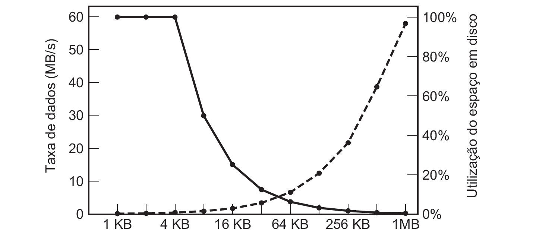
Tamanho do Bloco (3)
PG 182
Desempenho e ocupação estão em conflito
Supondo que o tamanho médio dos arquivos é 4KB:
Linha tracejada: qto maior o bloco, mais rápida a tx de transf. O tempo de posicionamento fica menos significativo.
Linha contínua: blocos de tamanho 1KB, 2KB e 4KB não tem desperdício.
Qual uma boa escolha? Na intersecção, próximo de 64KB, está ruim para os dois…

Slide 36
Tamanho do bloco (4)
Historicamente, os sistemas de arquivos tem tamanhos na faixa de 1KB a 4KB, mas com os discos atuais, seria melhor aumentar para 64KB e aceitar o desperdício.
Estudos indicam que o uso de arquivos no Windows é mais complicado que no UNIX (realiza mais chamadas de sistema e operações). (Vogels, 1999):
“Quando digitamos alguns caracteres no editor de texto notepad, o salvamento dispara 26 chamadas de sistema….”
PG 182

Slide 37
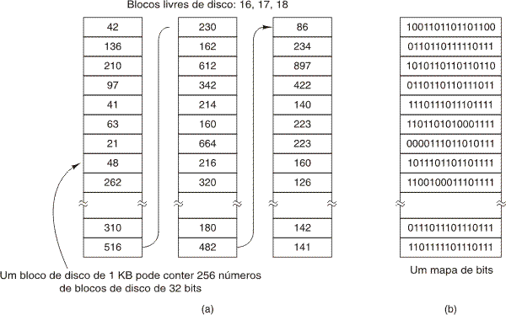
Gerenciamento: Monitorar Blocos Livres (1)
É preciso monitorar os blocos livres do disco. Há 2 métodos:
1-bloco livre
0- bloco usado
Armazenamento da lista de livres usando lista encadeada: cada bloco contém quantos blocos livres couberem nele.
Um mapa de bits: disco com n blocos requer mapa com n bits. Quem gasta mais espaço?
PG 182

Slide 38
Monitoramento de Blocos Livres (2)
Quantos endereços de blocos livres cabem em um bloco da lista encadeada?
Supondo: Bloco tamanho 1KB blocos são endereçados utilizando 32 bits
Um bloco contém 1KB=2¹⁰ * 8 bits = 8192 bits, divididos em 32 bits => cabem 8192/32=256 endereços (reservar um end: ponteiro p/ prox)
Quantos blocos contém um disco de 16GB?
Supondo que o bloco tenha 1KB de tamanho:
16GB = 2⁴. 2³⁰.2³ bits = 2²⁴ blocos 1KB 2¹⁰. 2³
PG 183

Slide 39
Monitoramento de Blocos Livres (3)
Espaço ocupado por cada caso:
Lista encadeada:
Preciso endereçar 2²⁴ blocos. Em um bloco cabem 2⁸ endereços. Assim, são necessários 2¹⁶ blocos se o disco todo estiver livre...
Mapa de bits
Para endereçar 2²⁴ blocos, são necessários 2²⁴ bits. Se cada bloco tem 2¹³ bits (1KB) , são necessários 2¹¹ blocos de espaço de controle.
O espaço ocupado pelo mapa independe da ocupação do disco. Se o disco estiver quase cheio, a lista ocupará menos espaço.
É preciso manter toda a lista de blocos livres na memória?
PG 183

Slide 40
Monitoramento de Blocos Livres (4)
Manter em memória apenas um bloco de ponteiros para tomar blocos quando criar novo arquivo.
Ao liberar arquivo devolve-se blocos correspondentes á lista em memória.
Entradas sombreadas são ponteiros para blocos livres de disco.
PG 184

Slide 41
Monitoramento de Blocos Livres (5)
Um bloco em RAM quase cheio. Contém ponteiros para blocos livres de disco. Faltam 2 blocos para encher a lista.
Resultado da liberação de um arquivo de três blocos: se precisar de 3 novamente, volta a situação (a). Arquivos temporários de vida curta podem gerar muita E/S.
Estratégia alternativa para tratar blocos livres: repartir bloco de ponteiros mantendo na memória a lista sempre pela metade.
PG 184

Slide 42
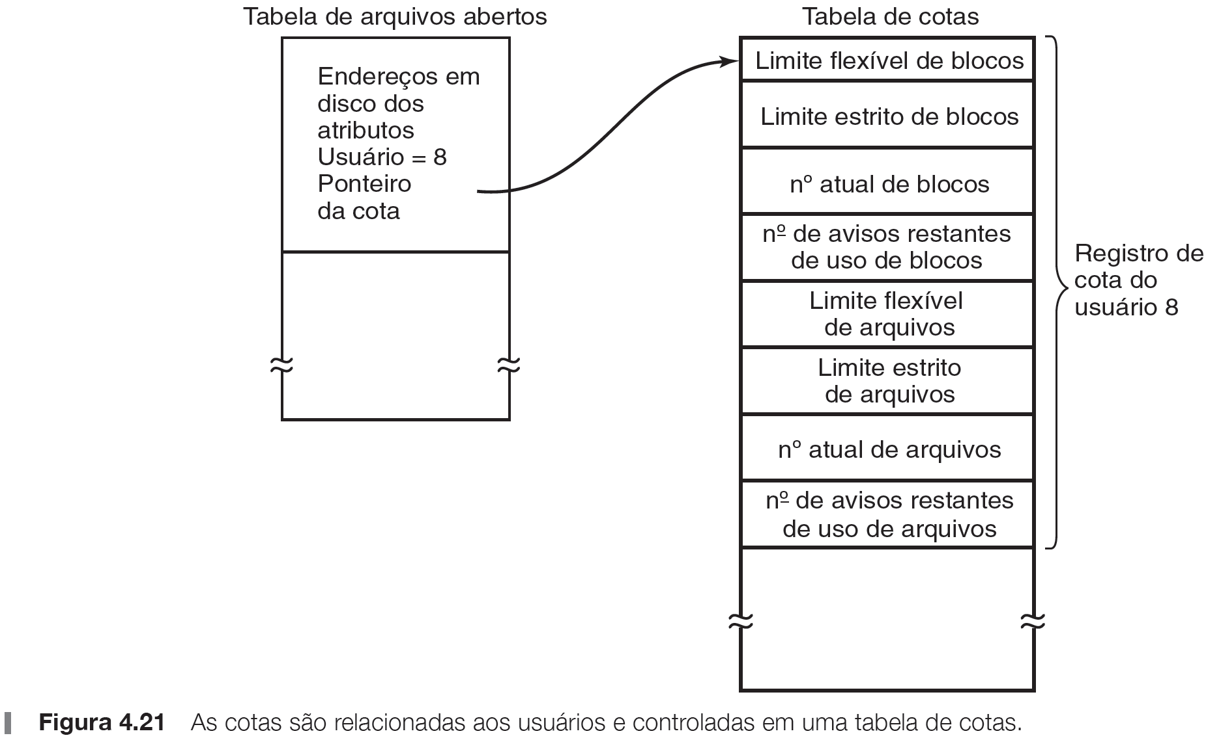
Gerenciamento: Cotas de Disco
À medida que o usuário utiliza recursos, O SO pode debitá-los de sua cota, atribuída pelo administrador do sistema.
Limite possível de ser estendido, emite advertência quando atingido.
Limite nunca excedido, erro quando atingido.
Contabiliza as vezes que usuário já foi advertido. Quando contador chega a zero, o usuário é bloqueado pelo sistema.
PG 184

Slide 43
Gerenciamento: Confiabilidade do Sistema de Arquivos (1)
Porque ninguém faz backup?
Não é comum haver desastres (hoje), mas é comum o usuário fazer bobagem (sempre).
É preciso se prevenir contra acidentes, realizando cópias de segurança. Cópias demoram… Por que copiar tudo?
Cópia incremental x Cópia total
Cópia física x Cópia lógica
Cópia física copia sequencialmente os blocos, inclusive os blocos não usados e deve tratar os blocos com defeito. Simples e rápida porém dificulta restauração de arquivos individuais.
Cópia Lógica copia recursivamente arquivos e diretórios
43
PG 185

Slide 44
Confiabilidade do Sistema de Arquivos (2)
Muitos sistemas lêem blocos do arquivo, modificam e escrevem de volta. Se o sistema cair antes da escrita, pode haver inconsistência no sistema de arquivo. (Pior se o problema ocorrer na escrita de blocos de i-node, lista de livres, diretórios...). Para tratar inconsistência há utilitários:
Windows – scandisk
UNIX – fsck. O Algoritmo mantém 2 contadores:
Cont1: Conta quantas vezes o bloco está presente em algum arquivo
Cont2: Conta quantas vezes o bloco está presente na lista de blocos livres.
Percorre todos os i-nodes: se bloco no arquivo, incrementa cont1
Percorre lista de livres: se bloco na lista, incrementa cont2.
PG 189

Slide 45
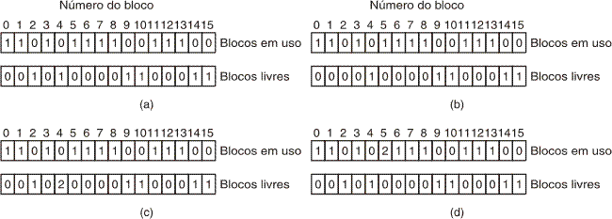
Confiabilidade do Sistema de Arquivos (3)
Cont1
Cont2
Estados do sistema de arquivos:
Consistente;
Bloco 2 desaparecido; correção: coloque na lista de livres;
bloco duplicado na llivres (Bloco 4). Correção:reconstrói a llivres
bloco duplicado na lista em uso (Bloco 5). Aloca bloco livre, copia conteúdo do bloco, insere a cópia em um dos arquivos, reporta erro. (Arquivo deve ter erro, mas estrutura do sistema de arquivo é consertada).
PG 189

Slide 46
Gerenciamento: Desempenho do Sistema de Arquivos (1)
Como muito lento o acesso a disco, técnicas de otimização são necessárias.
1. Cache: blocos do disco são mantidos em cache e requisições de blocos são primeiramente verificadas na cache.
Como ser eficiente nesta pesquisa? Com end. do bloco calcula-se hash (pode dar colisão, encadeia-se os blocos que colidirem).
Se cache cheia, alocar novo bloco: alguém deve sair. Lembra-se da situação da paginação? Que tal LRU?
Felizmente as referências à cache de blocos são bem mais raras que as referências à páginas... Pode-se usar lista ligada quando se faz o acesso.
PG 190

Slide 47
Desempenho do Sistema de Arquivos (2)
O cálculo de hash permite localizar imediatamente o bloco. Quando há colisão as setas adicionais ligam os blocos com o mesmo hash. A lista bidirecional liga os blocos na ordem de uso. Bloco referenciado vai para o final da lista.
Mais antigo Ordem de uso Ultimo referenciado
As estruturas de dados da cache de buffer
PG 190

Slide 48
Desempenho do Sistema de Arquivos (3)
LRU modificado para manter consistência: no LRU, o último referenciado vai para o final. Aqui, blocos críticos (como um bloco i-node) trazidos e modificados devem ser escritos imediatamente no disco, portanto devem se manter no início da lista
Mais antigo Ordem de uso Ultimo referenciado
48
PG 190

Slide 49
Desempenho do Sistema de Arquivos (5)
Técnica de Otimização:
Leitura antecipada de blocos: tentar transferir os blocos para a cache antes que eles sejam necessários.
Compensador para leituras sequenciais. Monitorar padrão de acesso para verificar se vale a pena a leitura antecipada:
Supõe inicialmente acesso sequencial (bit seq=1), se for feito acesso não sequencial, muda suposição (seq=0). Se recomeçar leitura sequencial, volta suposição inicial (seq=1).
49

Slide 50
Desempenho do Sistema de Arquivos (4)
Técnica de Otimização:
Reduzir quantidade de movimentos do braço do disco:
Colocar os blocos sujeitos a mais acessos em sequência, próximos uns dos outros. Na criação do arquivo procurar alocar blocos próximos, de preferência no mesmo cilindro (mais fácil fazer isto com mapa de bits que lista encadeada).
Outro gargalo: Ler o i-node e ler o bloco - duas operações de leitura; em arquivos pequenos desponta como gargalo (2 operações para um acesso).

Slide 51
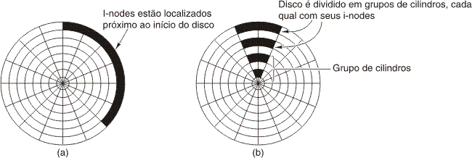
Desempenho do Sistema de Arquivos (5)
i-nodes colocados no início do disco: distância média entre i-node e primeiro bloco é metade do número de cilindros, exigindo posicionamentos distantes.
Idéia: Dividir disco em grupos de cilindros, cada qual com seus próprios blocos e i-nodes. Tentar alocar no mesmo grupo para ficar próximo. Senão alocar em grupo vizinho.
51

Slide 52
Exemplos de Sistemas de Arquivos O Sistema de Arquivos MS-DOS (1)
A entrada de diretório do MS-DOS
Tempo, Data: Da criação do arquivo
Número do primeiro bloco: índice da tabela de alocação de arquivo na memória - FAT
Tamanho: Tamanho do arquivo – Arquivos de até 4GB

Slide 53
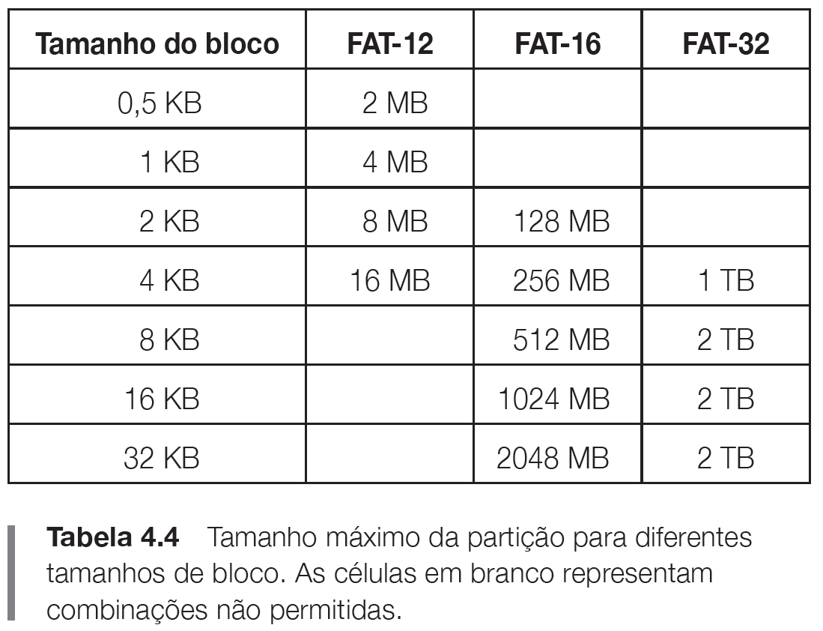
O Sistema de Arquivos MS-DOS (2)
Dependendo do número de bits que ocupa um endereço de disco há as versões: FAT-12, FAT-16, FAT-32. Discos crescem, precisam mais bits para endereçar arquivos. Windows 95 trouxe FAT32 que só usa 28 bits para endereço... (Devia chamar FAT28)
2¹⁶*2¹¹=2²⁷ = 128MB
Seria: 2²⁸*2¹⁵=2⁴³ = 8TB, mas internamente o sistema usa blocos de 512 Bytes (2⁹) com os endereços de 32 bits=> 2³²*2⁹=2TB

Slide 54
O Sistema de Arquivos do Windows 98 (1)
Este tópico não pertence a última edição do livro do Tanenbaum, mas foi deixada para ilustrar que tipo de problema a evolução dos S0s deve lidar para continuar compatível com versões anteriores.
A entrada de diretório estendida do MS-DOS no Windows 98 (FAT-32 projetada para ser compatível com sistemas anteriores)
Os 10 bytes reservados do MS-DOS
Segundos: para precisão adicional no horário de criação
Último acesso: data (não hora) do último acesso ao arquivo
Como lidar com nomes longos se permanece a estrutura do MS-DOS com 8 caracteres para nome?

Slide 55
O Sistema de Arquivos do Windows 98 (2)
Atribui-se 2 nomes para cada arquivo: um curto (compatível com MS-DOS), um longo (compatível com NT). Há um algoritmo para gerar o nome curto correspondente ao longo: toma 6 caracteres, converte para maiúsculo, anexa ~1; se este nome já existe anexa ~2 e assim por diante.
Se arquivo tem nome longo, uma (ou mais) entrada(s) de diretório é (são) armazenada(s) precedendo o nome de arquivo MS-DOS. Esta entrada tem o valor 0x0F no campo atributos que diferencia os dois casos (este valor é uma combinação de atributos impossível – entrada desprezada pelo MS-DOS)

Slide 56
O Sistema de Arquivos do Windows 98 (3)
Uma entrada para (parte de) um nome longo de arquivo no Windows 98
Sequência: Para numerar as sequências de pedaços do nome do arquivo. Utiliza-se apenas 6 bits dos 8. Cada entrada armazena até 13 caracteres no formato Unicode. (Unicode: 2 bytes, muito mais abrangente que ASCII

Slide 57
O Sistema de Arquivos do Windows 98 (4)
Um exemplo de como um nome longo é armazenado no Windows 98
Nome do arquivo exemplificado: The quick brown fox jumps over the lazy dog (43 chars).
DOS considera válida a entrada com nome THEQUI~1. As entradas Windows são ignoradas devido ao atributo (0x0F).

Slide 58
O Sistema de Arquivos do Windows 98 (5)
A última parte do nome do arquivo (primeira entrada da figura) tem o número de sequência de 6 bits somado a 64 indicando ser a última parte.
Suponha a situação: Windows cria arquivo de nome longo, reiniciando no DOS remove-se o arquivo, usando nome DOS. Cria-se outro arquivo naquela entrada. Novamente no Windows, como ele saberá que a entrada de nome longo deve ser removida? Utilizar o CK – checksum para conferir.
58

Slide 59
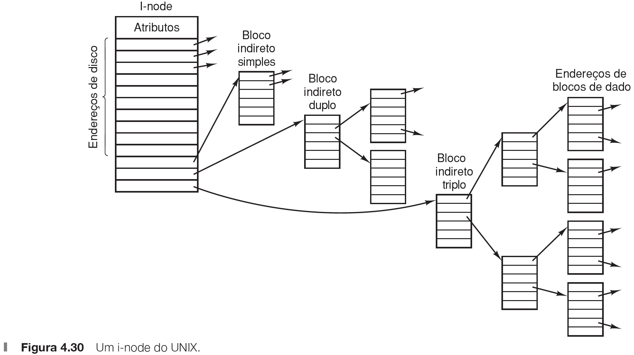
O Sistema de Arquivos do UNIX V7 (2)
Para tratar arquivos muito grandes ha’ uma generalizacao do slide 27: os primeiros 10 enderecos apontam para blocos de dados. Se necessario ha blocos que apontam para blocos indiretos que apontam para outros blocos

Slide 60
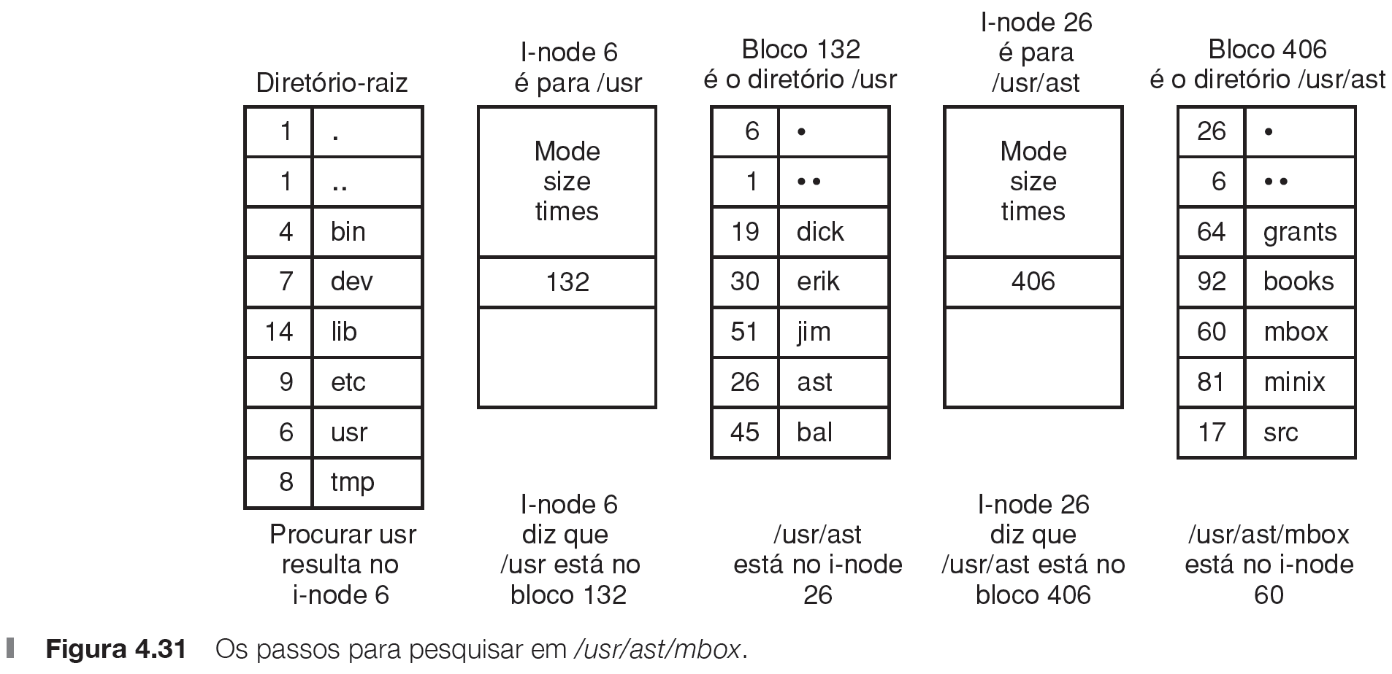
O Sistema de Arquivos do UNIX V7 (3)
Nome de arquivo
Número de i-node
Número do bloco
Localizar diretório raíz (i-node do raíz fica em local fixo)
Lê diretório raíz, buscando usr e assim sucessivamente

